Slide 1




感谢选择大敏姐姐原创高品质HSK系列课件!
@大敏HSK原创课件
dmgqs01
本课件和教学视频著作权归大敏姐姐所有，未经授权进行搬运、洗稿、二次转发、销售等侵权行为，都属于违法。违者绝对追责到底！

Slide 2

使用须知👇
本PPT需使用Microsoft Ofice软件，支持内容(图文/GIF/音频/动画)编辑、修改。
本PPT必须全屏播放才有动画和音效，手机打开和非全屏播放无效果。
本PPT包含：教学内容和目标、课堂中老师涉及的英语句子、学生教学内容。
动画修改方式：当前内容上，鼠标右键进行素材替换。请勿删除！否则无动效！
如有问题欢迎来大敏姐姐直播间连麦咨询，直播时间会提前在朋友圈发布：
dmgqs01
本课件和教学视频著作权归大敏姐姐所有，未经授权进行搬运、洗稿、二次转发、销售等侵权行为，都属于违法。违者绝对追责到底！

Slide 3

教学内容和目标
学生能够了解并掌握
科技
主题
（1）掌握“动不动、甲乙丙丁……”的意义和用法
语言点
（2）正确使用本课辨析的词语“担保-保证”
（3）了解篇章修辞“词汇衔接”的作用和意义
词汇
（1）了解“珍珠”中的“珍、珠”等字的王字旁及带有王字旁的汉字所表达的意义
（2）熟悉并掌握“堵塞、滞留、融化、紧缺、优胜劣汰、出路、谋求、珍珠、
遏制、昂贵”的意义和用法
篇章
（1）理解课文内容
（2）按课本P19练习5中的提示简述课文内容
（3）根据提示完成课后的“写一写”

Slide 4



Standard Course
HSK 6
Lesson 22

Slide 5

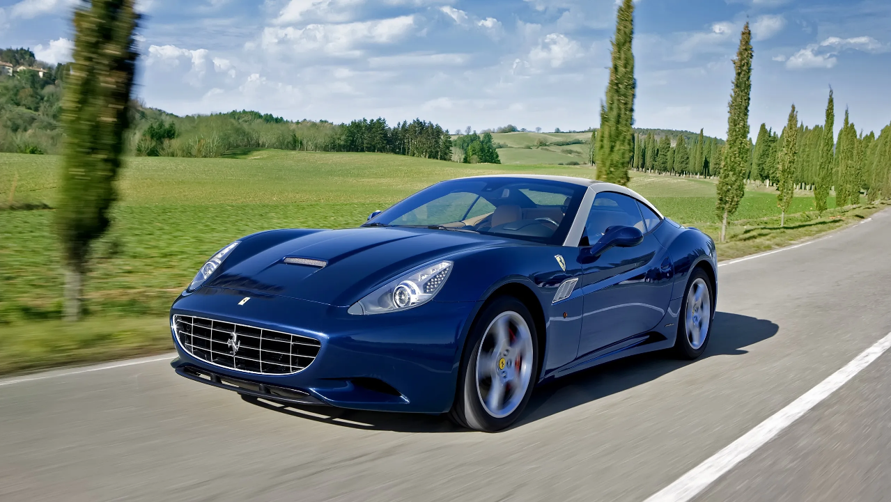
《HSK标准教程6--第二十二课》
HSK Standard Course 6 Lesson 22
第22课 2050年的汽车什么样
Lesson 22
What will cars be like in 2050？
Part 1

Slide 6

复习
Review
川流不息
欣欣向荣
急剧
指令
革命
储备
模式
嫌
腥
装卸

Slide 7
复习
Review
屏幕
运算
新颖
便利
把关
秤
着重
反馈
虚拟
股票

Slide 8
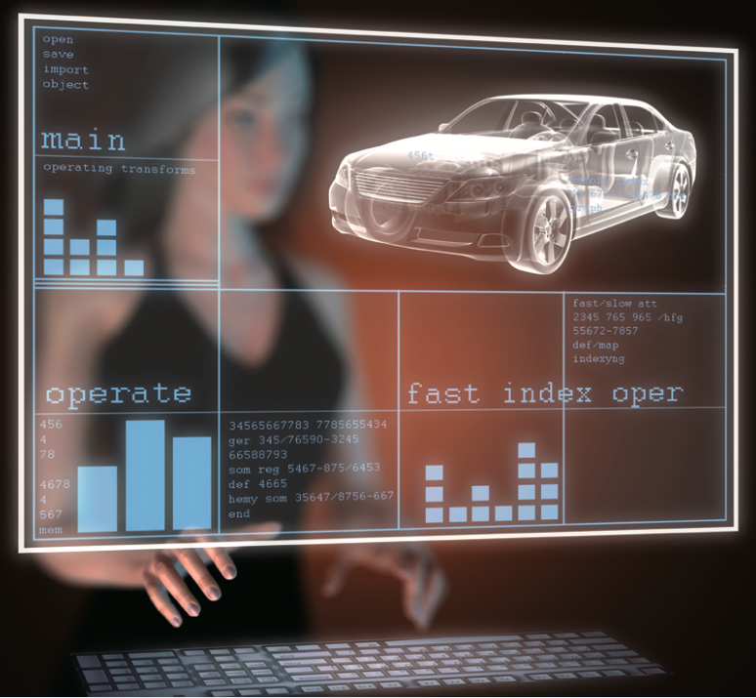
热身
关于未来的汽车，你认为会具有什么样的功能？
请在下面选择。
Warm up
能够自动驾驶
节能环保
水上、陆地、空中都能行驶
具有更多数字生活功能
其他：

Slide 9

生词
New Word
dǔ sè
堵塞
v. to jam, to block
zhì liú
滞留
v. to be detained,
to be stuck in
jiē
皆
adv. all, each and every
míng zhì
明智
adj. wise, sensible
我家的下水道堵塞了，爸爸花了半个小时才修好。
55个航班被取消后，大约一万名旅客滞留在机场。
一切皆有可能。
他采取了非常明智的做法。

Slide 10
生词
New Word
chū lù
出路
n. way out
guī fàn
规范
adj. standard, normative
móu qiú
谋求
v. to seek, to strive for
如果不加强改革，这家工厂是没有出路的。
这篇论文的用词很不规范，需要进一步修改。
事到如今，只能先谋求一条生存之路。

Slide 11

练一练
Practise
dǔ sè
zhì liú
jiē
堵塞
v. to jam, to block
滞留
v. to be detained,
to be stuck in
皆
adv. all, each and every
míng zhì
chū lù
guī fàn
móu qiú
明智
adj. wise, sensible
出路
n. way out
规范
adj. standard, normative
谋求
v. to seek, to strive for

Slide 12


生词拓展
New Word Expansion
堵车-堵得慌-一堵墙-堵塞-围堵
堵
使用过导航仪的车主都知道，在不堵车的前提下，往
往导航仪推荐的路线更近。
入春以来，黄河上游冰层融化，大块冰凌将下游水道
堵塞，水位上涨，部分河段告急。
滞留-滞销-呆滞-停滞不前
滞
做事要讲究稳妥，但稳妥变成停滞不前就坏了。
有统计显示，游客在桂林滞留时间，一般超过4日。

Slide 13
生词拓展
New Word Expansion
阴谋诡计-有勇有谋-足智多谋-深谋远虑
谋
还是得提高警惕,防备小人的阴谋诡计。
英国小说家笔下的福尔摩斯足智多谋，依据蛛丝马迹
便能破获疑案。

Slide 14

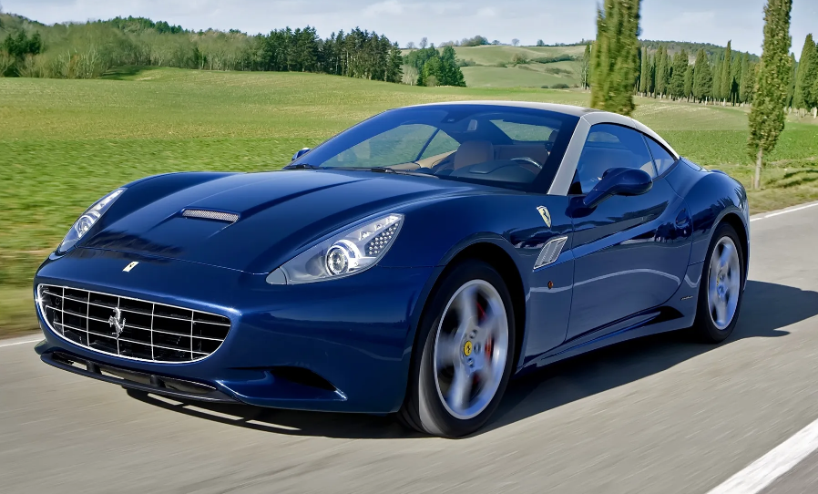
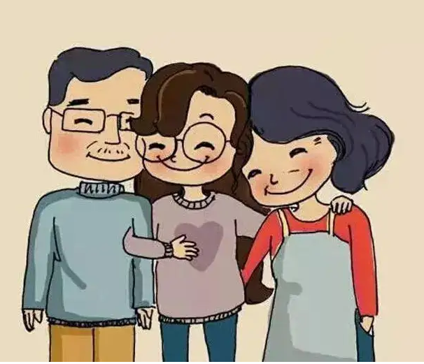
语言点
Language Point
他最近工作忙，压力大，动不动就着急、发脾气。
作为一种将人解放出来的灵活的交通工具，动不动就要将其淘汰，似乎不是明智之举，根本出路还是要在清洁环保、规范驾车上下功夫。
动不动
表示很容易做出某种反应或行动，多用于不希望发生的事情。
父母要多与孩子交流，不要动不动就呵斥压服，以“住嘴”来强行制止孩子发表意见。

Slide 15
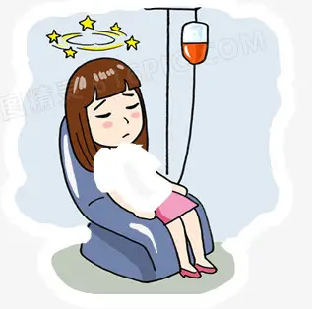
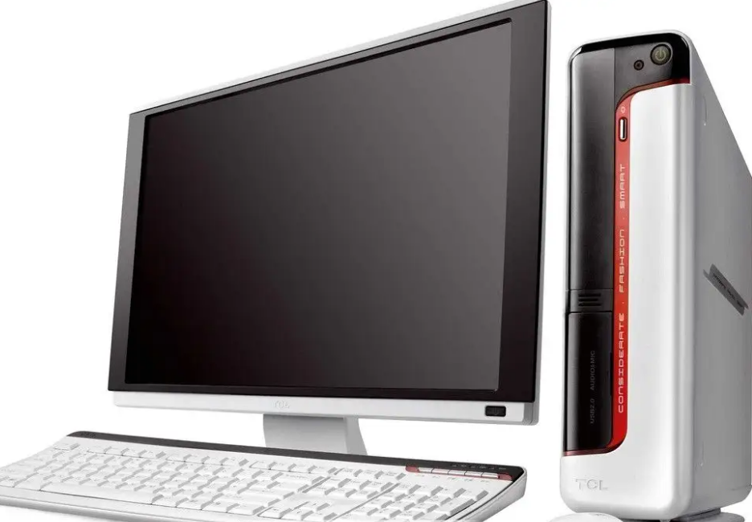

练一练
Practise
用“动不动”完成句子
动不动就生病
他身体很弱， 。
动不动就死机
你的电脑该换了， ，多耽误事啊 。
别动不动就发火
对孩子要耐心， 。

Slide 16
生词
New Word
zhé mó
折磨
v. to torture
yì
翼
n. wing
dān bǎo
担保
v. to warrant, to guarantee,
to ensure
dà tǐ
大体
adv. roughly, more or less,
on the whole
多年来，他一直承受着病痛的折磨。
汽车要是也有双翼，能飞起来就好了。
我敢担保，同学们一定会选你当班长。
你的看法大体正确，但还不够全面。

Slide 17
生词
New Word
gōu huà
勾画
v. to draw the outline of,
to sketch
lún kuò
轮廓
n. outline
zhǐ zé
指责
v. to censure,
to criticize
这篇文章勾画出了某些人的丑恶嘴脸。
美术老师几笔就勾画出一个人体的轮廓。
你这样当众指责他，未免太过分了。

Slide 18
练一练
Practise
zhé mó
yì
dān bǎo
折磨
v. to torture
翼
n. wing
担保
v. to warrant, to guarantee,
to ensure
dà tǐ
gōu huà
lún kuò
zhǐ zé
大体
adv. roughly, more or less,
on the whole
勾画
v. to draw the outline of,
to sketch
轮廓
n. outline
指责
v. to censure,
to criticize

Slide 19
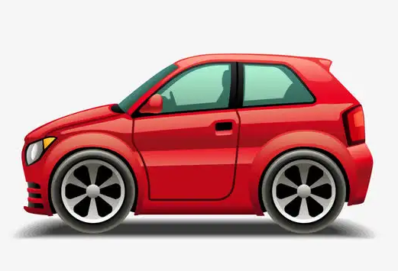
语言点
Language Point
甲：更加清洁、安全；乙：能自动行驶；丙：融合数字生活方式。
甲乙丙丁四人的车分别为白色、银色、蓝色和红色。在问到他们各自车的颜色时，甲说：“乙的车不是白色。”乙说：“丙的车是红色的。”丙说：“丁的车不是蓝色的。”丁说：“甲、乙、丙三人中有一个人的车是红色的，而且只有这个人说的是实话。”假如丁说的是实话，那么以下说法正确的是：（ ）。
A. 甲的车是白色的，乙的车是银色的
B. 乙的车是蓝色的，丙的车是红色的
C. 丙的车是白色的，丁的车是蓝色的
D. 丙的车是银色的，甲的车是红色的
甲乙丙丁……
用来对事物进行排序

Slide 20
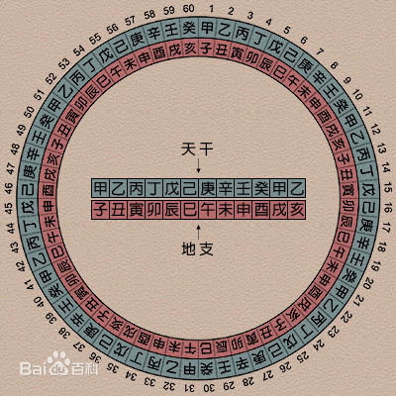
语言点
Language Point
2015年，农历乙未。
甲乙丙丁……
“甲、乙、丙、丁、午、己、庚、辛、壬、癸”称作天干，“子、丑、寅、卯、辰、巳、午、未、申、酉、戌、亥”称作地支。天干地支简称“干支”。古人用天干的十个字和地支的十二个字按顺序配合，可配合成六十组，周而复始，循环使用，用以纪日、纪年，现在中国农历仍用干支来纪年。
甲午战争发生在1894年。
甲申年来临之际，祝您健康幸福，心想事成。

Slide 21

练一练
Practise
下列哪句中的“甲乙丙丁......”和上面讲的意思不同？
A. 她姓甲，叫甲吉。
B. 他叫李甲申，肯定是1944年出生的，那一年是甲申年。
C. 这篇文章分为甲、乙、丙三部分，我最喜欢的是第三部分。

Slide 22




生词
New Word
róng huà
融化
v. to melt, to thaw
shí yóu
石油
n. petroleum
shì gù
事故
n. accident
gē
割
v. to cut, to give up
春天来了，小河里的冰逐渐融化了。
在海上开采石油，要克服许多困难。
爸爸安全行车两万公里，没有发生过交通事故。
知道什么叫“忍痛割爱”吗？

Slide 23
生词
New Word
gàn yù
干预
v. to intervene, to meddle
píng tǎn
平坦
adj. flat, smooth, even, level
bēn chí
奔驰
v. to run quickly, to speed
请不要干预他俩的事。
汽车在平坦宽阔的高速公路上行驶。
成群的马儿在草原上奔驰。

Slide 24
练一练
Practise
róng huà
shí yóu
shì gù
融化
v. to melt, to thaw
石油
n. petroleum
事故
n. accident
gē
gàn yù
píng tǎn
bēn chí
割
v. to cut, to give up
干预
v. to intervene, to meddle
平坦
adj. flat, smooth, even, level
奔驰
v. to run quickly, to speed

Slide 25
生词拓展
New Word Expansion
融化-融和-融合-融汇-融会贯通-水乳交融
融
那一年春节，大家都回家了，爸妈高兴得不得了，在欢乐融和的气氛中，我们拍下了这张全家福。
高科技和新工艺的融汇，为创造高品质的名牌产品提供
了可靠保证。

Slide 26



作业
Homework
作业
用下列词语造句：
动不动：
皆：
担保：
大体：
干预：
指责：

Slide 27
《HSK标准教程6--第二十二课》
HSK Standard Course 6 Lesson 22
第22课 2050年的汽车什么样
Lesson 22
What will cars be like in 2050？
Part 2

Slide 28
热身
Warm-up
想一想，下列词语之间有什么联系
油 | 石油、汽油、柴油、花生油、豆油、橄榄油、奶油、黄油、鱼油、菜籽油、鞋油、加油、油炸、油田
缺 | 紧缺、缺少、缺乏、缺口、缺课、缺水、缺钙、缺勤
迹 | 劣迹、事迹、奇迹、名胜古迹、足迹、笔迹、痕迹、污迹、血迹、迹象
导 | 引导、指导、领导、向导、主导、倡导、先导、导游、导演、导师、导航

Slide 29
语言点
Language Point
我们要担保产品质量。 （×）
我敢担保，产品质量没有问题。（√）
担保
后边不能跟名词，只能跟动词或小句。
没有名词词性。
共同点
出不了事，我敢担保/保证。
表示负责，肯定不出问题或一定办到。
保证
我们要保证产品质量。
后边可以跟名词，表示确保既定的要求和标准，不打折扣。
安定团结是我们取得胜利的保证。
名词，作为担保的事物。

Slide 30
判断对错
True or false
他的能力很强，这件棘手的事交给他办，保证错不了。
由于任务异常繁重，请给他们担保科研时间。
反复练习和精益求精是取得成功的担保。
他语气坚定地对将军说：“保证圆满完成任务！”

Slide 31
生词
New Word
shì tú
试图
v. to attempt, to try
yǐn dǎo
引导
v. to guide, to lead
chuàn
串
m. string
zhēn zhū
珍珠
n. pearl
试图逃跑的犯罪分子被警方控制住了。
对学生的兴趣和爱好要积极引导。
每次去北京我都要吃几串糖葫芦。
妈妈生日那天我送了她一串珍珠项链。

Slide 32
生词
New Word
xiào yì
效益
n. efficiency
pèi bèi
配备
v. to be equipped with
bǎo zhàng
保障
v. to guarantee
该公司效益一直不好，亏欠了工人好几个月的工资。
他们学校的配备是现代化的。
军队是国家安全的保障。

Slide 33
练一练
Practise
shì tú
yǐn dǎo
chuàn
试图
v. to attempt, to try
引导
v. to guide, to lead
串
m. string
zhēn zhū
xiào yì
pèi bèi
bǎo zhàng
珍珠
n. pearl
效益
n. efficiency
配备
v. to be equipped with
保障
v. to guarantee

Slide 34
生词拓展
New Word Expansion
珍珠-珍稀-珍视-珍爱-如数家珍-珍禽异兽-山珍海味
珍
中华鳄是一种古老的珍稀鱼类。
他走进一家珠宝店，想去买一串珍珠项链,送给未婚妻。
珠子-露珠-泪珠-圆珠笔-鱼目混珠-珠联璧合
珠
圆珠笔的好坏取决于笔尖上圆珠的质量。
她抹了一把脸上的雨水，也抹去了眼角的两颗泪珠。

Slide 35
练一练
Practise
保障 折磨 规范 堵塞 指责
谁出行时没遇到过交通 呢？经常被堵车 的你，是否也 过日益糟糕的交通状况？其实， 出行顺利通畅，除了加快道路建设以外，每位司机 操作也是非常重要的。
堵塞
折磨
指责
保障
规范

Slide 36
生词
New Word
dǐ dá
抵达
v. to arrive at, to reach
zhōng diǎn
终点
n. destination,
terminal point
tíng bó
停泊
v. to park
lì qiú
力求
v. to make every effort to, to do one's best to,
to strive to
当我们抵达目的地时，天已经黑了。
在八百米决赛中，小刚首先跑到终点。
河岸边停泊着几只帆船。
在工作中他总是力求做得最好。

Slide 37
生词
New Word
róng hé
融合
v. to integrate
yǐn qíng
引擎
n. engine
dài jià
代价
n. cost, price
中华文化其实是多民族文化融合的结果。
飞机引擎装在拖拉机上，照样飞不起来。
战争双方都付出了惨痛的代价。

Slide 38
练一练
Practise
dǐ dá
zhōng diǎn
tíng bó
抵达
v. to arrive at, to reach
终点
n. destination,
terminal point
停泊
v. to park
lì qiú
róng hé
yǐn qíng
dài jià
力求
v. to make every effort to, to do one's best to,
to strive to
融合
v. to integrate
引擎
n. engine
代价
n. cost, price

Slide 39
练一练
Practise
石油 奔驰 事故 谋求 代价
汽车的出现，大大改变了我们的生活，一方面，高速 的汽车拉近了我们的距离，提高了工作效率。可另一方面，人类也付出了巨大的 ，空气质量下降， 资源日益减少，越来越多的人死于交通 ......因此，人类已开始 更清洁、环保的能源。
奔驰
代价
石油
事故
谋求

Slide 40
生词
New Word
háng liè
行列
n. ranks
cháo liú
潮流
n. trend, fashion
zhù lǐ
助理
n. assistant
chái yóu
柴油
n. diesel oil
我国的计算机工业已经跨入了世界先进行列。
年轻人不要盲目地追赶潮流。
我最近找到一位非常得力的助理。
目前汽车的动力仍然主要依靠汽油和柴油。

Slide 41
生词
New Word
è zhì
遏制
v. to control, to curb
bǐ zhòng
比重
n. proportion
áng guì
昂贵
adj. expensive
严重的腐败问题遏制了这个国家的经济发展。
关联词语在一些汉语议论文章中占很大的比重。
她佩戴的首饰昂贵极了。

Slide 42
练一练
Practise
háng liè
cháo liú
zhù lǐ
行列
n. ranks
潮流
n. trend, fashion
助理
n. assistant
chái yóu
è zhì
bǐ zhòng
áng guì
柴油
n. diesel oil
遏制
v. to control, to curb
比重
n. proportion
昂贵
adj. expensive

Slide 43
生词拓展
New Word Expansion
怒不可遏-遏止-遏制-阻遏
遏
街上是川流不息的人群,到处充满了无法遏止的喧闹。
有的人控制情绪的能力比较差，为一点儿小事就怒不
可遏，大发雷霆。
昂首-昂首阔步-昂然-慷慨激昂-高昂-斗志昂然
昂
他激动得像一只孔雀一样，在屋子里昂首阔步，趾高
气扬，不肯坐下。
我们走在大路上，意气风发，斗志昂扬。

Slide 44
练一练
Practise
用所给词语完成句子
滞留了大批旅客
因为恶劣的天气，机场 。（滞留）
大体上了解一些情况
对于这个高精尖的专业，我 。（大体）
看到她伤心欲绝的样子，我 。（试图）
试图说服她不要因为这种事情伤心

Slide 45
练一练
Practise
用所给词语完成句子
我们终于抵达了目的地
经过十几个小时的漫长飞行， 。（抵达）
给我们配备了最先进的设备
为了提高工作效率，公司 。（配备）
演出前我们认真排练， 。（力求）
力求在演出时不出一点儿差错

Slide 46
作业
Homework
作业
模仿例子，写出更多的词语
例：担保：保证 保险 确保 准保
指责：___________________
平坦：___________________
抵达：___________________
停泊：___________________

Slide 47
《HSK标准教程6--第二十二课》
HSK Standard Course 6 Lesson 22
第22课 2050年的汽车什么样
Lesson 22
What will cars be like in 2050？
Part 3

Slide 48

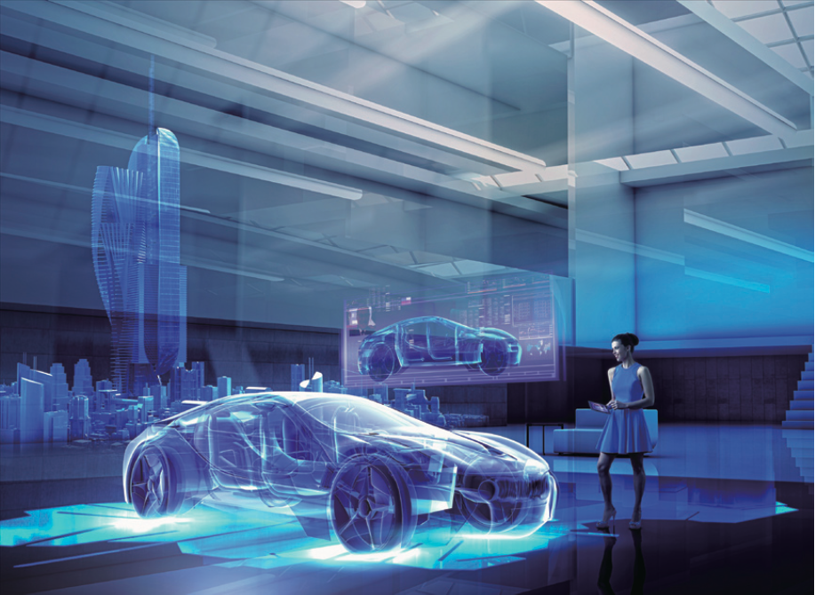

热身
Warm up
你会如何设计未来的汽车？

Slide 49
生词
New Word
yōushèng-liètài
优胜劣汰
survival of the fittest; to select the superior and eliminate the inferior
jǐnshàng-tiānhuā锦上添花
to add a beautiful thing to a contrasting beautiful thing, to add brilliance to one's present splendor
zǔ’ài
阻碍
v. to hinder, to block, to impede
pái chú
排除
v. to exclude, to eliminate
在当今社会，优胜劣汰是很自然的事。
要明白锦上添花当然好，雪中送炭更重要。
广阔的大道上，车来车往，毫无阻碍。
经过三天三夜的奋战，终于排除了险情。

Slide 50
生词
New Word
què bǎo
确保
v. to ensure, to guarantee
pái fàng
排放
v. to discharge
bàn lǚ
伴侣
n. companion
zhī zhù
支柱
n. pillar, mainstay
我们应确保计算结果准确无误。
政府正在努力解决工厂污水排放的问题。
据说，天鹅一生只会选择一个伴侣。
军队是一个国家治国安民的支柱。

Slide 51
练一练
Practise
yōushèng-liètài
jǐnshàng-tiānhuā
优胜劣汰
survival of the fittest; to select the superior and eliminate the inferior
锦上添花
to add a beautiful thing to a contrasting beautiful thing, to add brilliance to one's present splendor
zǔ’ài
pái chú
阻碍
v. to hinder, to block, to impede
排除
v. to exclude, to eliminate

Slide 52
练一练
Practise
què bǎo
pái fàng
确保
v. to ensure, to guarantee
排放
v. to discharge
bàn lǚ
zhī zhù
伴侣
n. companion
支柱
n. pillar, mainstay

Slide 53
生词拓展
New Word Expansion
恶劣-劣等-低劣-优胜劣汰-劣质-劣势-劣迹
劣
西藏位于高寒地区，自然条件恶劣。
我们大家都知道优胜劣汰是自然界的法则。

Slide 54

课文 1
Text 1
听课文，判断下列句子正误：
在2050年，人类可能会有更加清洁、安全的汽车。
2050年，能自动行驶的汽车将会走进家庭。
2050年的汽车动力会完全不依靠汽油，而是电力。

Slide 55
课文 1
Text 1
每次遇到交通堵塞，那些滞留在路上，被堵车折磨得心烦意乱的人们就会想：汽车要是也有双翼，能飞起来就好了。人们的期盼，有可能变为现实吗？2050年，汽车会是什么样？别的不敢担保，以下四点大体为我们勾画出了2050年汽车的轮廓。
1.请用重点词语复述故事：堵塞、滞留、折磨、翼、担保、大体、勾画、轮廓

Slide 56
课文 1
Text 1
我们首先要问的是，2050年汽车还会存在吗？我们常常听到这样的指责：北极冰川在融化；空气质量在下降；石油资源日益紧缺；每年全球一百多万人死于交通事故，都是汽车惹的祸。鉴于以上劣迹，人类会不会忍痛割爱？根据优胜劣汰的原则，汽车会不会被取代？一切皆有可能，但作为一种将人解放出来的灵活的交通工具，动不动就要将其淘汰，似乎不是明智之举，根本出路还是要在清洁环保、规范驾车出行上下功夫。谋求这一交通工具的清洁、安全，是2050年对汽车最起码的要求。
1.请用重点词语复述故事：指责、融化、石油、事故、劣迹、割、优胜劣汰、皆、明智、出路、规范、谋求

Slide 57
课文 1
Text 1
2050年，无人干预，能够自动在平坦的高速路上奔驰的车辆将会走进家庭。欧洲正试图实现由一名职业司机驾车引导一长串汽车前行，它们像是一条线上的珍珠，在路上移动。被引导车辆上的驾驶者可以工作，也可以休息，职业司机的工作效益也将大大提高。汽车抵达终点后，车上配备的高科技系统能使车辆自动停泊入位。这就是人类力求实现的汽车自动行驶。
1.请用重点词语复述故事：干预、平坦、奔驰、试图、引导、串、珍珠、抵达、终点、配备、停泊、力求

Slide 58
课文 1
Text 1
某家著名的搜索引擎公司意识到，为个人驾驶提供服务蕴藏着巨大的商机，于是，他们迫不及待地加入到汽车研发的行列，车企与电脑公司合作几乎成了无法阻挡的潮流。创造虚拟个人助理，为汽车用户提供路线、交通信息和日程安排等方面的帮助，在2050年将会是必然的服务，而非锦上添花。数字生活方式将完全与汽车融为一体，为汽车的方便、安全使用提供保障。
1.请用重点词语复述故事：引擎、行列、潮流、助理、锦上添花、融为一体、保障

Slide 59
课文 1
Text 1
2050年的汽车动力是什么？电力？风力？还是依旧用汽油和柴油？有人会说，清洁能源的开发就是要遏制汽油、柴油的使用。没错，作为日常交通工具，电动汽车的比重一定会提高，可是跑长途呢？电动汽车也许能承受超远距离行驶，但电池可能很重，造价可能很昂贵，充电的时间可能很长，这些都可能成为阻碍人们选择电动汽车的理由，所以，不排除长距离行车还用汽油或柴油，因此为了确保减少污染，燃料的使用效率必须提高，废气的排放必须减少。
1.请用重点词语复述故事：柴油、遏制、比重、昂贵、阻碍、排除、确保、排放

Slide 60
课文 1
Text 1
长久以来，汽车作为人类重要的交通工具与我们相伴相随，人类也为此付出了巨大的代价。2050年，如果汽车还是我们生活中不可缺少的伴侣，它在我们的经济生活中还扮演支柱产业的角色，它必须是清洁的、安全的，它必须符合可持续发展的原则。
1.请用重点词语复述故事：代价、伴侣、支柱、产业

Slide 61
练一练
Practise
根据提示，简述课文主要内容
2050年的汽车是什么样子的？ | 清洁、安全 | 当前汽车的劣迹 根本出路
 | 自动行驶 | 1. 职业司机引导 2. 自动停泊入位
 | 融合数字生活方式 | 1. 车企与搜索引擎公司合作 2. 创造虚拟个人助理
 | 燃料的使用 | 1. 电动汽车的优缺点 2. 汽油、柴油车的使用

Slide 62
语言点
Language Point
篇章修辞（二）——词汇衔接
在说明、描述某一事物或场合时，某些词汇在语义上是有联系的，如下面的例（1）“重、昂贵、长”描写“电池”的重量、造价、充电时间超越了“适中”的程度。
词汇衔接就是指语篇中出现的部分词汇相互之间存在的语义联系，这一联系对语篇连贯起着重要作用。例如：
例1：电动汽车也许能承受超远距离行驶，但电池
可能很重，造价可能很昂贵，充电的时间可
能很长。

Slide 63
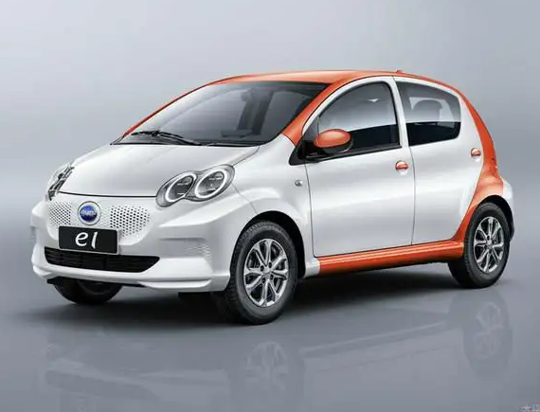
语言点
Language Point
篇章修辞（二）——词汇衔接
在说明、描述某一事物或场合时，某些词汇在语义上是有联系的，如下面的例（1）“重、昂贵、长”描写“电池”的重量、造价、充电时间超越了“适中”的程度。
词汇衔接就是指语篇中出现的部分词汇相互之间存在的语义联系，这一联系对语篇连贯起着重要作用。例如：
例2：被引导车辆上的驾驶者可以工作，也可以
休息，职业司机的工作效益也将大大提高。
（“工作”“休息”这组反义词构成了一种语义上的联系。）

Slide 64
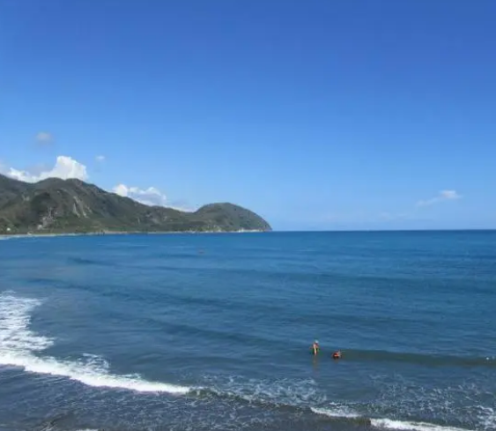
语言点
Language Point
篇章修辞（二）——词汇衔接
在说明、描述某一事物或场合时，某些词汇在语义上是有联系的，如下面的例（1）“重、昂贵、长”描写“电池”的重量、造价、充电时间超越了“适中”的程度。
词汇衔接就是指语篇中出现的部分词汇相互之间存在的语义联系，这一联系对语篇连贯起着重要作用。例如：
例3：我的房间靠近大海，宽敞明亮，有室内卫生
间和淋浴设备，还有一个小阳台可以观赏窗
外的大海。
（“卫生间”“淋浴设备”“小阳台”这些屋内设施共同构成了一种语义联系。）

Slide 65
请排序
Please sort
1
下了火车，我做的第一件事就是买一份当地的报纸，迫不及待地在路边翻看起来。
2
我们结婚十年了，大女儿七岁，小女儿四岁。
3
我一向对做家事十分痛恨，但对做菜却是十分有兴趣。
4
几只洋葱，几片肉，一把粉丝，一会儿就变出一个菜来，我很欣赏这种艺术。
5
翻着翻着，竟然发现满满一版的招聘启事，我高兴得眉飞色舞。
6
十年来我的一个突出感觉就是我的妻子从来不认错。

Slide 66
请排序
Please sort
1
A. 是爸爸一手把我抚养大的。
2
B. 我很不忍心。
3
C. 我从小就没有了妈妈。
4
D. 又要离开他。
5
E. 好不容易等我长大了。

Slide 67
请排序
Please sort
1
A. 整个房间除了基本生活用品
以外，其他全部被书占据。
5
E. 所谓自建资料册子。
2
6
F. 他的书房中有一种非
常有特色的自建资料册子。
B. 就是把书籍资料剪切成卡片。
3
C. 李先生的书房称得上是真正
的书房。
7
G. 方便日后取用。
4
D. 分类做成小小的集子。

Slide 68
扩展 1
Extension 1
词汇：熟悉下列反义词
苏醒--昏迷
歧视--尊敬
粗鲁--文雅
机智--愚笨

Slide 69
扩展 1
Extension 1
词汇：熟悉下列反义词
野蛮--文明
啰嗦--简洁
丰满--枯瘦
固执--随和

Slide 70
扩展 2
Extension 2
熟悉下列词语搭配
词汇 | 搭配 | 例句
剥削 | 残酷剥削 | 在奴隶制社会，奴隶主残酷剥削奴隶们。
格局 | 打破格局 | 经济迅速发展，不断打破旧格局，形成新格局。
掠夺 | 掠夺财物 | 海盗们劫持过往船只，掠夺船上的财物。
提拔 | 提拔干部 | 提拔干部之前一定要经过严格的考察。
调解 | 调解矛盾 | 这是一家专门帮人调解矛盾和纠纷的机构。
侮辱 | 侮辱人格 | 这种侮辱他人人格的做法是极不道德的。
谣言 | 传播谣言 | 请不要到处传播这种没有事实根据的谣言。
征收 | 征收税款 | 国家对公民征收个人所得税，公民应该依法纳税。

Slide 71
作业
Homework
作业
这篇课文给我们描述了2050年的汽车是什么样子的。2050年的汽车将会更加清洁、安全；实现自动行驶；融合数字生活方式，为汽车用户提供全方位服务；电动汽车的数量将会增加，汽油、柴油等燃料仍会继续使用，但使用效率将会提高。请参考课本练习5，把课文缩写成350字左右的短文。

Slide 72




《HSK标准教程6--第二十二课》
HSK Standard Course 6 Lesson 22
再见 Bye
再见

